Slide 1
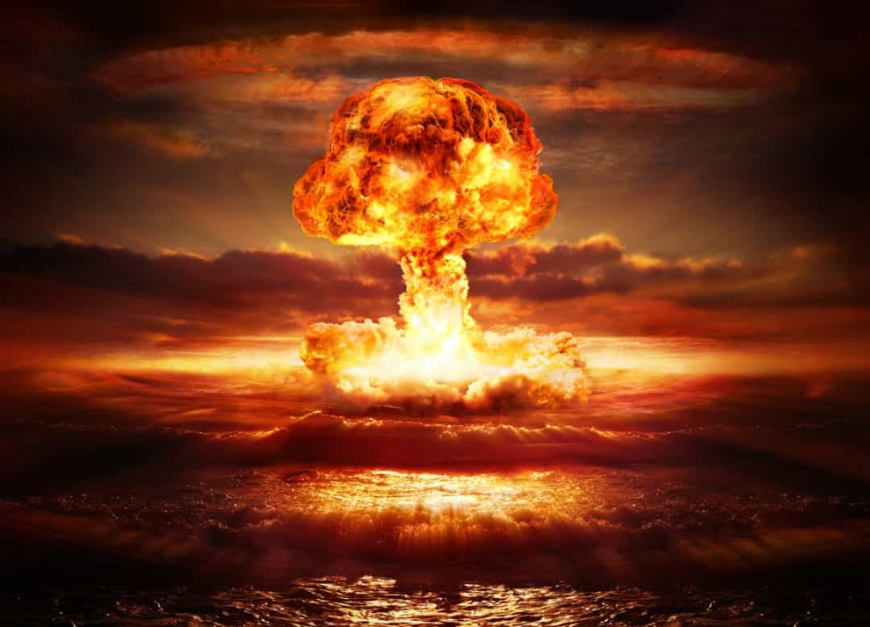

Slide 2


Người xa xưa định nghĩa như thế nào về nguyên tử?

Slide 3


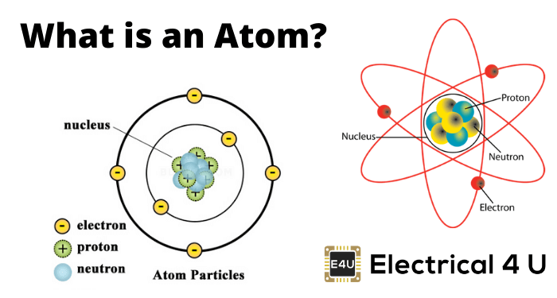

Slide 4
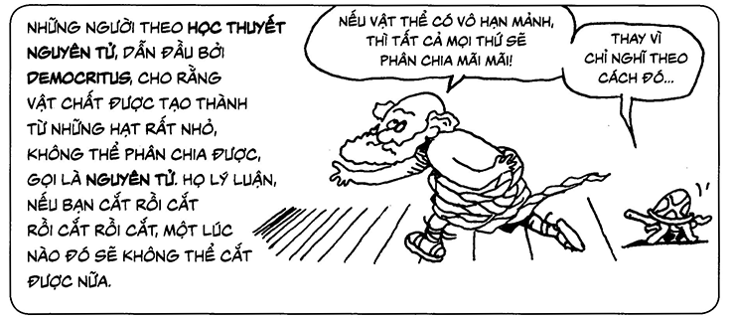
TRƯỚC CÔNG NGUYÊN

Slide 5
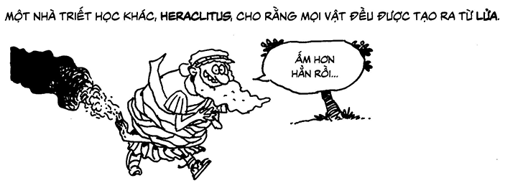

Slide 6
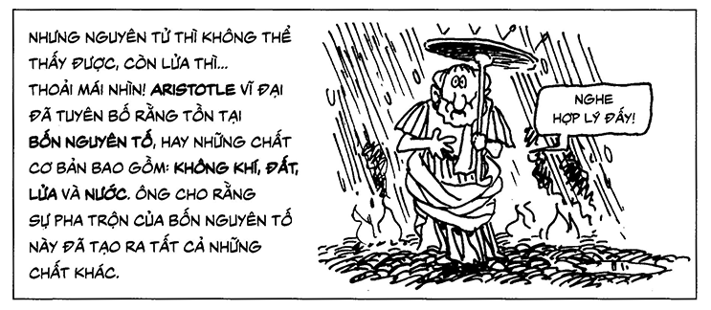
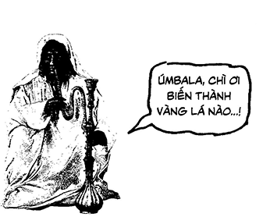
Học thuyết có ảnh hưởng nhiều nhất đến khoa học thời trung cổ.
Các nhà giả kim thuật xuất hiện

Slide 7
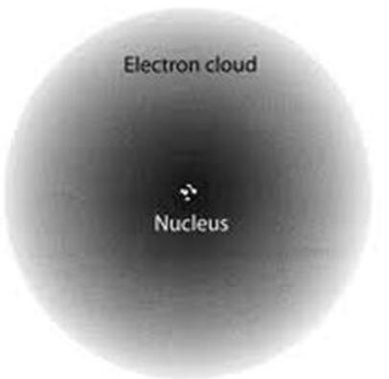
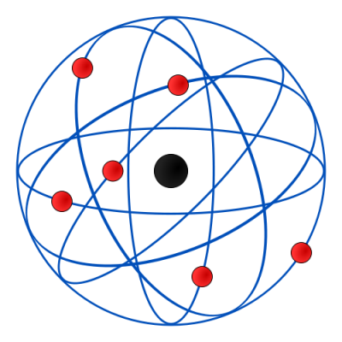
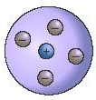
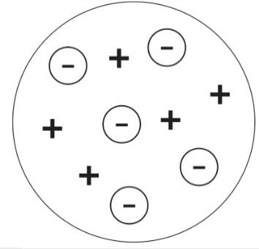
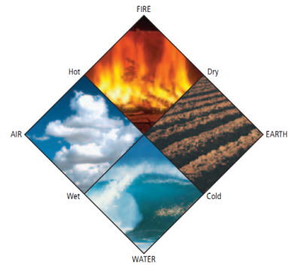
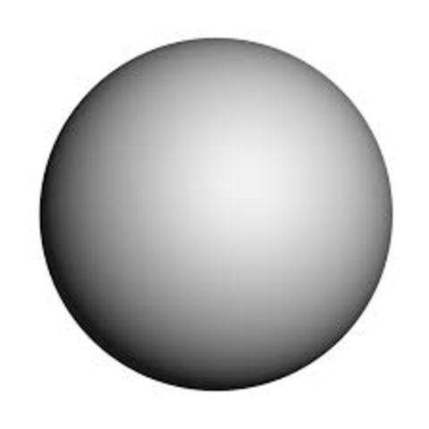
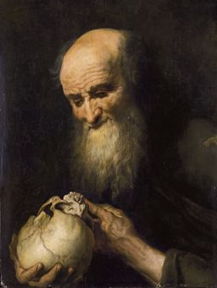
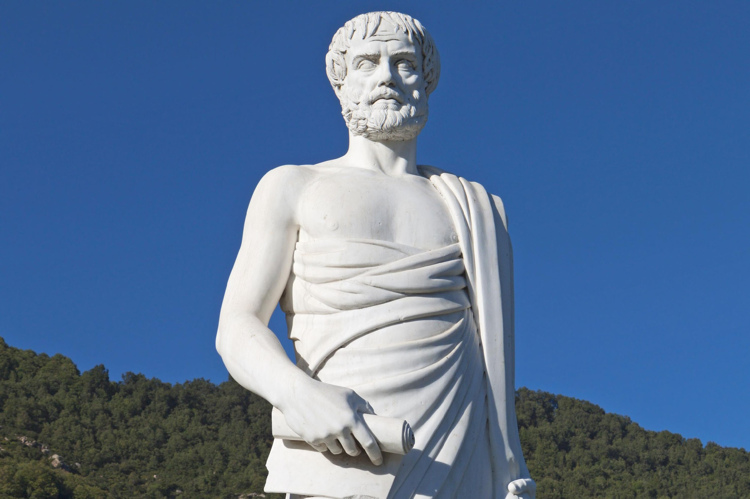
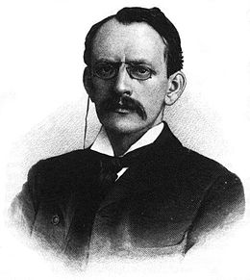
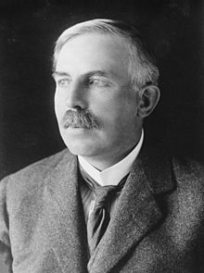
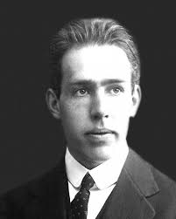
Ngày nay
1913
1911
1897
350 TCN
440 TCN
Democritus
Aristotle
J.J. Thomson
E.Rutherford
N. Bohr

Slide 8
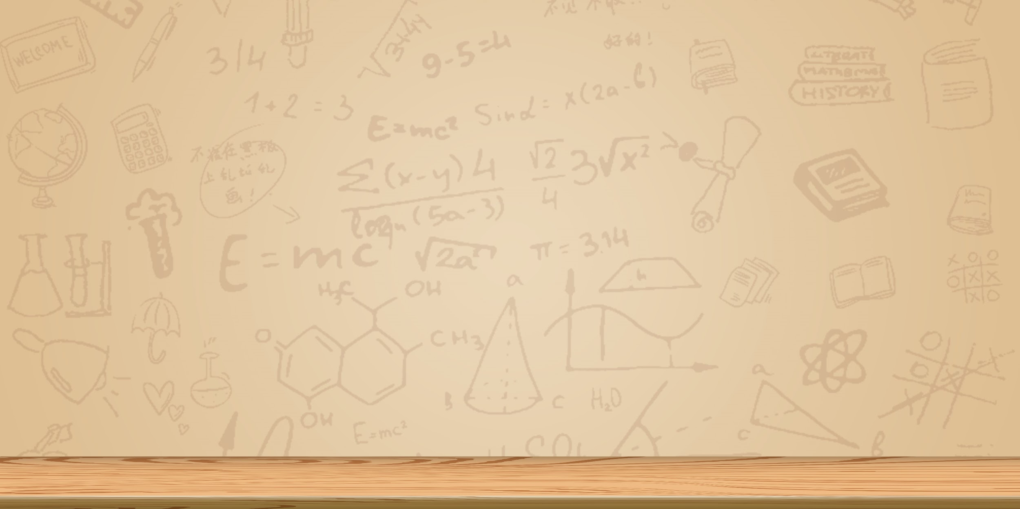


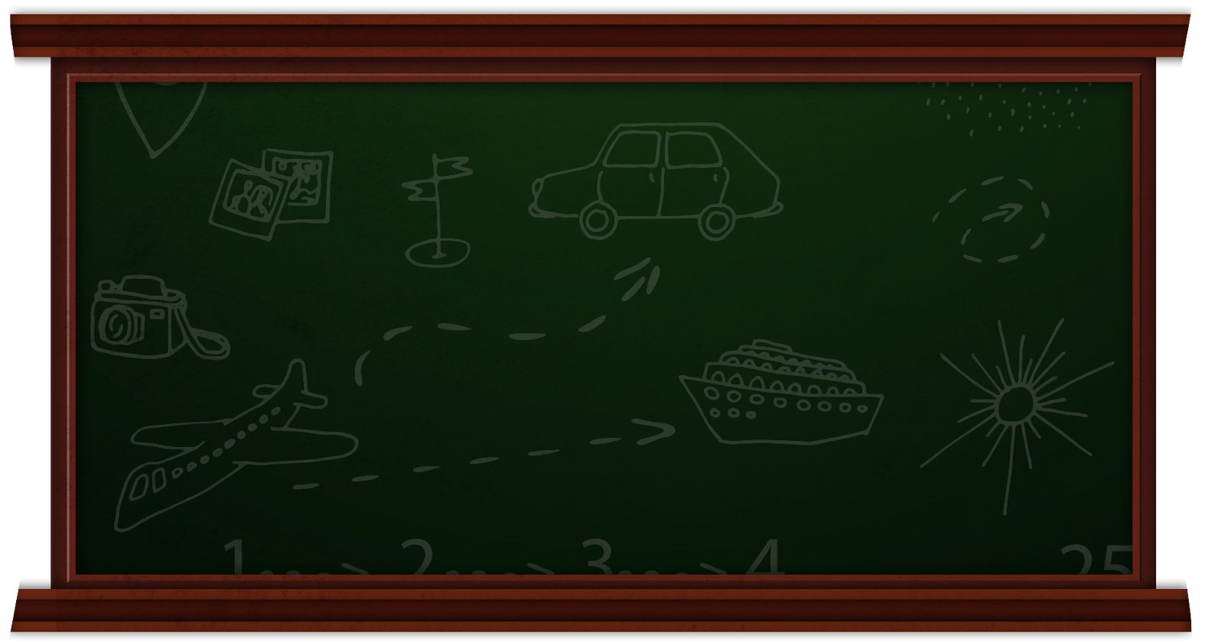


Bài 1:
Thành phần nguyên tử
Sách : Cánh diều

Slide 9
NỘI DUNG BÀI HỌC
I – Thành phần và cấu trúc của nguyên tử.
II – Khối lượng và kích thước của nguyên tử.
1. Thành phần nguyên tử.
1. Khối lượng của nguyên tử.
2. Cấu trúc của nguyên tử.
2. Kích thước của nguyên tử.

Slide 10
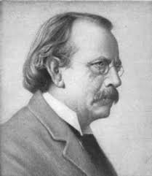


Năm 1897 nhà bác học người Anh, Thomson nghiên cứu sự phóng điện giữa hai điện cực có hiệu điện thế 15kV trong ống gần như chân không (0,001mmHg)
J.J. Thomson

Slide 11
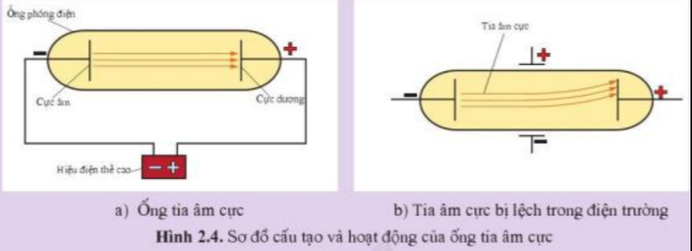
Thí nghiệm tìm ra hạt electron của Thomson
Tia âm cực là chùm hạt vật chất có khối lượng và chuyển động với vận tốc rất lớn

Slide 12
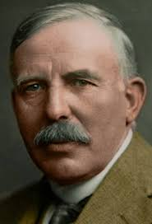
Năm 1911 nhà vật lí người Anh, Rutherford và các cộng sự cho các hạt α bắn phá qua lá vàng mỏng, dùng màn huỳnh quang theo dõi đường đi của các hạt α. Hạt α có điện tích 2+, khối lượng gấp 4 lần khối lượng H.
E. Rutherford

Slide 13
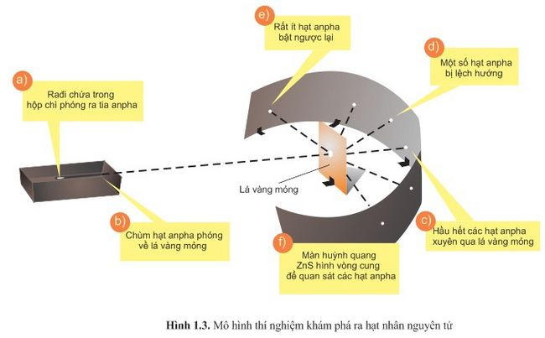

Slide 14
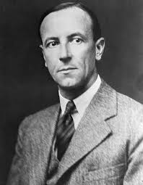
E. Rutherford
J. Chadwick
Năm 1918 Rutherford dùng hạt α bắn phá hạt nhân nguyên tử nitrogen tìm ra hạt proton.
Năm 1932, Chadwick dùng hạt α bắn phá hạt nhân nguyên tử berium, tìm ra hạt neutron.

Slide 15
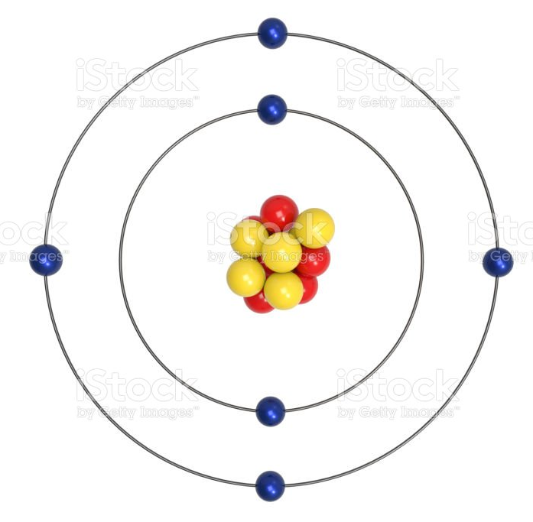
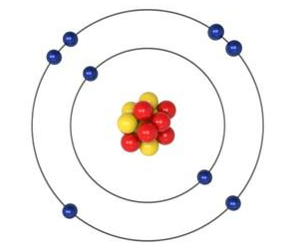
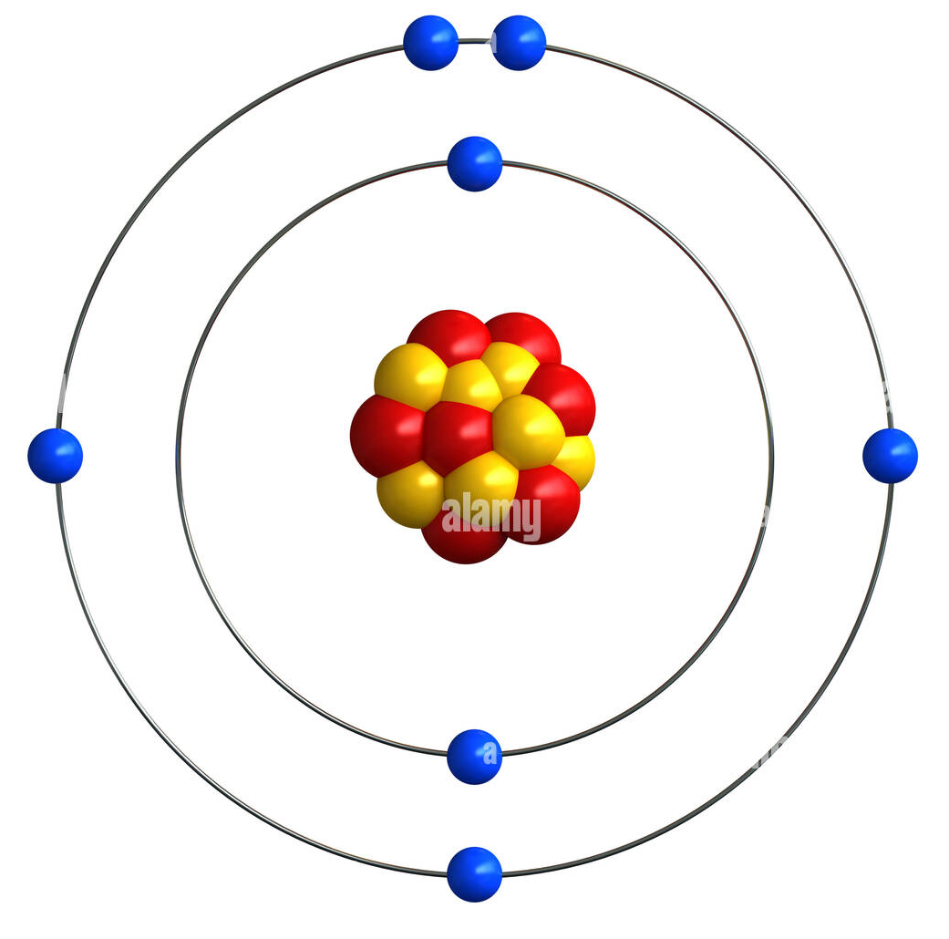

Thành phần và cấu trúc nguyên tử
1. Thành phần nguyên tử
Nguyên tử Carbon
Nguyên tử Oxygen
Nguyên tử Nitrogen
Quan sát và cho biết mỗi nguyên tử trên cấu tạo từ mấy loại hạt (biết rằng mỗi màu sắc trong nguyên tử đại diện cho một loại hạt).

Slide 16
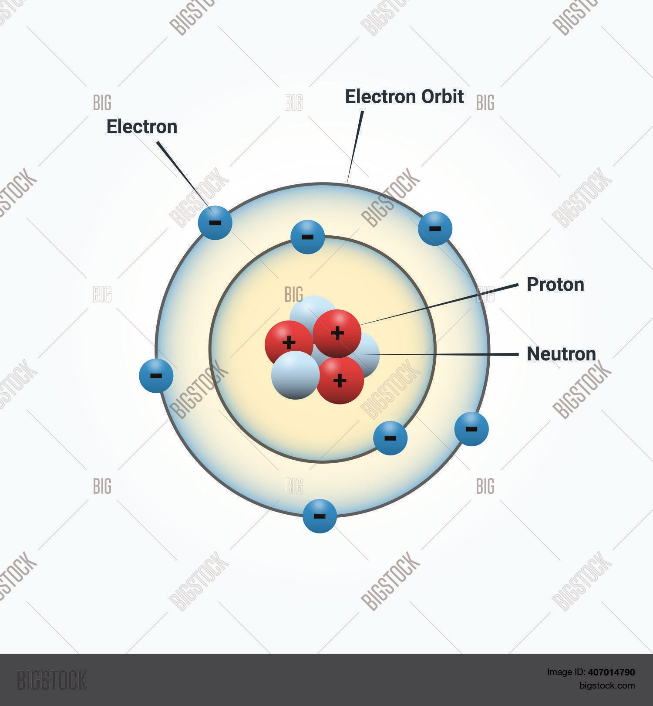
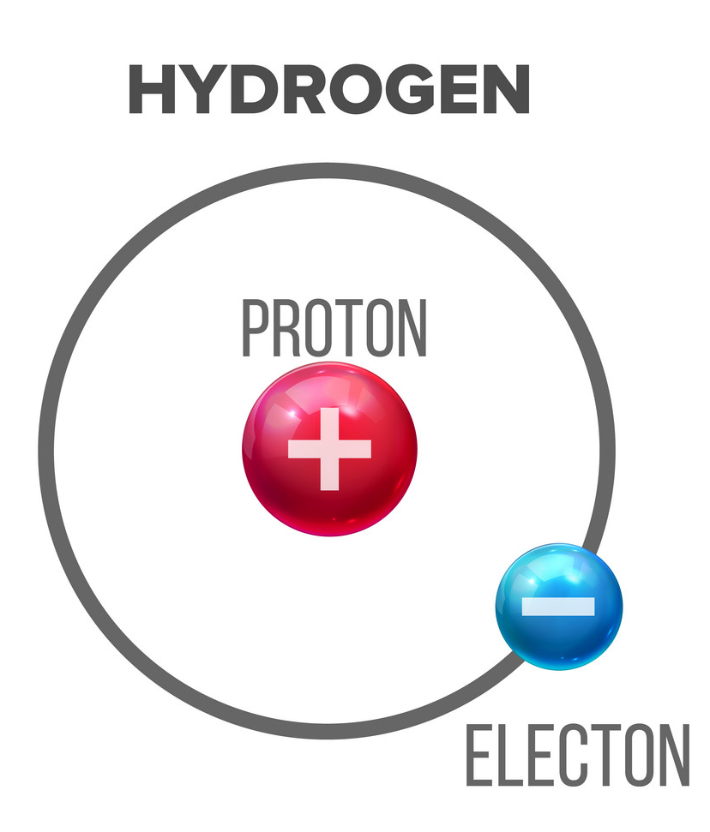
Thành phần và cấu trúc nguyên tử
1. Thành phần nguyên tử
Nguyên tử được tạo thành từ ba loại hạt cơ bản đó là
Hạt electron
Hạt proton
Hạt neutron
Kí hiệu
e
p
n
Khối lượng (amu)
0,00055
1
1
Điện tích
-1
+1
0
Duy nhất nguyên tử Hydrogen chỉ tạo nên từ proton và electron (không có neutron).

Slide 17
Thành phần và cấu trúc nguyên tử
2. Cấu trúc nguyên tử
Nguyên tử Carbon
Nguyên tử Oxygen
Nguyên tử Nitrogen
Quan sát và cho biết mỗi nguyên tử trên cấu tạo từ mấy phần?

Slide 18
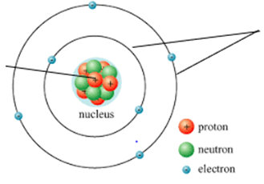
Thành phần và cấu trúc nguyên tử
2. Cấu trúc nguyên tử
Vỏ electron
Hạt nhân
Nguyên tử gồm lớp vỏ tạo nên bởi các hạt electron và hạt nhân tạo nên bởi các hạt proton và neutron.

Slide 19
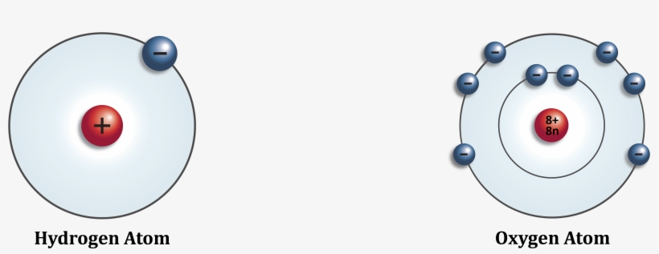
Làm việc theo cặp đôi: Chỉ ra sự khác nhau về thành phần nguyên tử giữa nguyên tử hydrogen và oxygen.
Nguyên tử Hydrogen tạo nên từ hai loại hạt là hạt proton và hạt electron.
Nguyên tử Oxygen tạo nên từ ba loại hạt proton và hạt electron, hạt neutron.

Slide 20
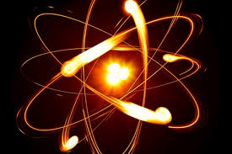
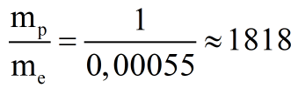

Khối lượng của nguyên tử vô cùng nhỏ. Đơn vị khối lượng thường được sử dụng là amu.
II. Kích thước và khối lượng nguyên tử
1. Khối lượng nguyên tử
Khối lượng của electron << khối lượng của proton và neutron.
Khối lượng nguyên tử tập trung chủ yếu tại hạt nhân nguyên tử.
Có thể coi khối lượng nguyên tử = khối lượng hạt nhân (gần đúng).

Slide 21
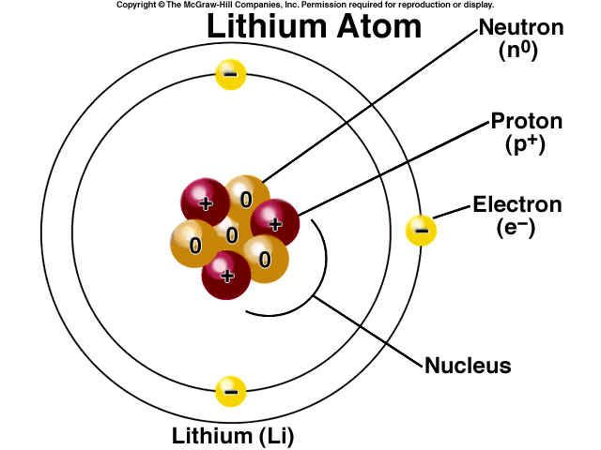
- Khối lượng lớp vỏ = m_{e} 3. 0,00055 = 1,65.10⁻³ amu - Khối lượng nguyên tử = m_{p} + m_{e} + m_{N} = 3. 0,00055 + 3.1 + 3.1 = 6,00165 amu. - Khối lượng lớp vỏ của Li bằng khoảng: 0,0275% khối lượng của cả nguyên tử Li.
Nguyên tử lithium (Li) tạo nên bởi 3p, 4n và 3e. Khối lượng lớp vỏ của Li bằng khoảng bao nhiêu phần trăm khối lượng của cả nguyên tử Li?

Slide 22
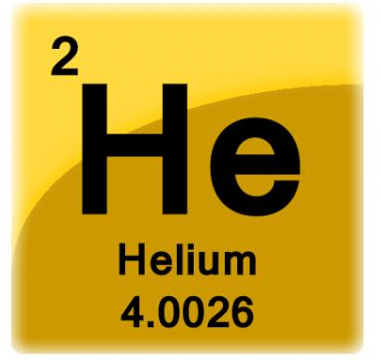
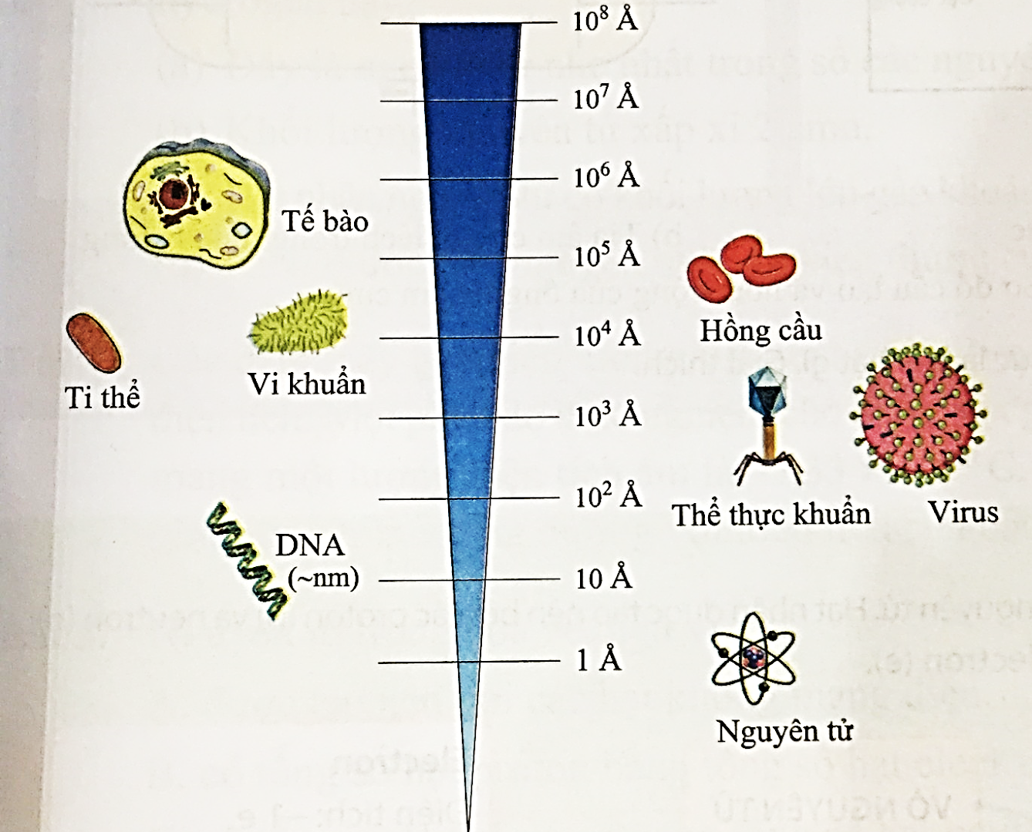
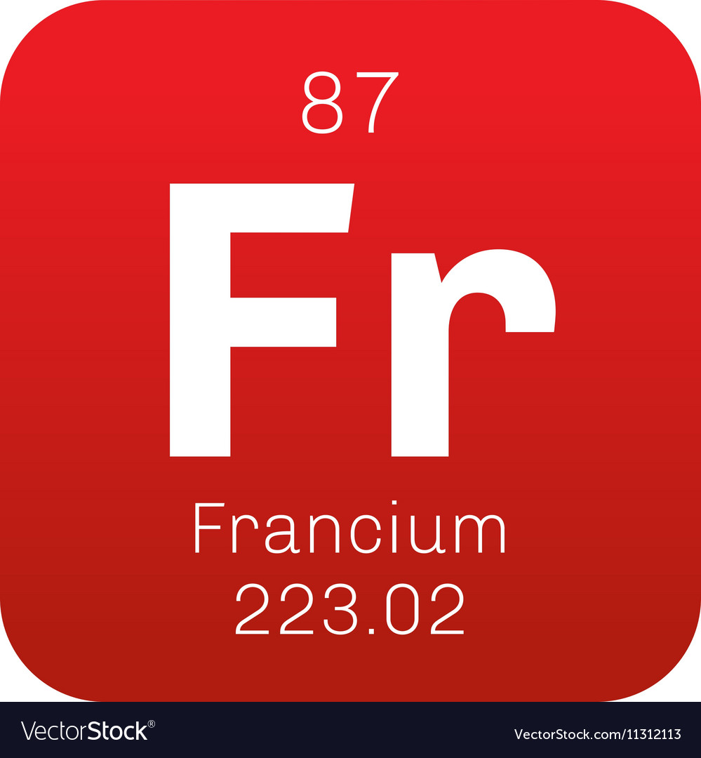
II. Kích thước và khối lượng nguyên tử
2. Kích thước nguyên tử
Kích thước của nguyên tử là vô cùng nhỏ so với kích thước của các vật thể khác.
Nhỏ nhất là He (0,62Å).
Lớn nhất là Fr (5,4Å).
1Å = 10⁻¹⁰M

Slide 23
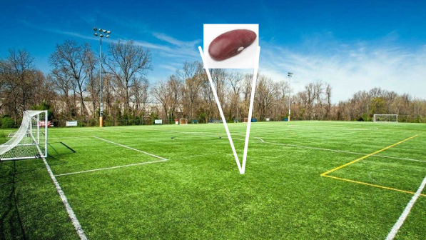
II. Kích thước và khối lượng nguyên tử
2. Kích thước nguyên tử
Kích thước của hạt nhân rất nhỏ so với kích thước của nguyên tử.
Kích thước hạt nhân = 10⁻⁵ -10⁻⁴ kích thước nguyên tử.

Slide 24
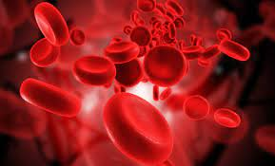
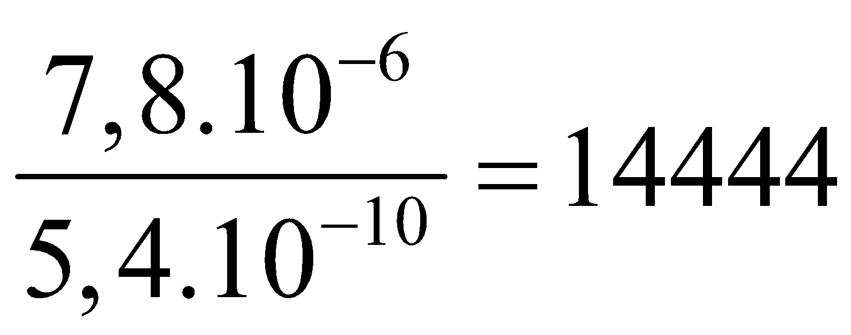
Đổi: 7,8 μm = 7,8.10⁻⁶ m 5,4 Å = 5,4.10⁻¹⁰ m Số nguyên tử Fr để tạo nên 1 đoạn thẳng có chiều dài bằng đường kính hồng cầu là
Hồng cầu được coi như có dạng đĩa tròn với đường kính 7,8 μm. Hỏi cần bao nhiêu nguyên tử Fr sắp xếp thẳng hàng và khít nhau để tạo nên một đoạn thẳng có chiều dài bằng đường kính của hồng cầu?

Slide 25

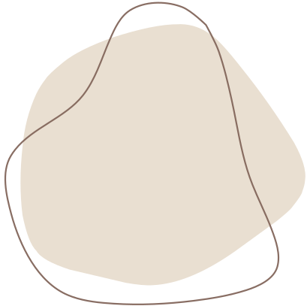




Tổng kết
Nguyên tử gồm lớp vỏ tạo nên bởi các hạt electron và hạt nhân tạo nên bởi các hạt proton và neutron.
Nguyên tử được tạo thành từ ba loại hạt cơ bản đó là: proton, neutron và electron.
Thành phần của nguyên tử
Có thể coi khối lượng nguyên tử = khối lượng hạt nhân (gần đúng).
Kích thước hạt nhân = 10⁻⁵ -10⁻⁴ kích thước nguyên tử.

Slide 26




1
Câu 1: Nguyên tử trung hòa về điện vì
A. được tạo nên bởi các hạt không mang điện.
B. có tổng số hạt proton bằng tổng số hạt electron.
C. có tổng số hạt electron bằng tổng số hạt neutron.
D. tổng số hạt neutron bằng tổng số hạt proton.

Slide 27

2
Câu 2: Trong nguyên tử, loại hạt có khối lượng không đáng kể so với các hạt còn lại là
A. Proton.
B. Neutron.
C. Electron.
D. Neutron và electron.

Slide 28

3
Câu 3: Hầu hết các nguyên tử được cấu thành từ mấy loại hạt?
2 loại
B. 1 loại
C. 3 loại
D. 4 loại

Slide 29

4
Câu 4: Nguyên tử có kích thước nhỏ nhất là
A. Flourine
B. Francium
C. Hydrogen
D. Helium

Slide 30
Xin chào và hẹn gặp lại

